Slide 1
Развитие творческих способностей младших школьников.
Исследования учителя начальных классов
МОБУ Бурейской СОШ № 4
Серковой Т.А.

Slide 2
Цель исследования: Определить и проверить на практике педагогические условия, способствующие развитию творческих способностей младшего школьника . Объект исследования: Развитие творческих способностей детей школьного возраста. Предмет исследования: Процесс развития творческих способностей младшего школьника .

Slide 3
Процесс развития творческих способностей младшего школьника будет более эффективным, если : созданы условия, способствующие развитию творческих способностей , как в учебной, так и во внеурочной деятельности ученика; развивающая работа с детьми строится на диагностической основе;
Гипотеза исследования:

Slide 4
1. Изучить и проанализировать научно-методическую литературу и практический опыт по проблеме. 2. Определить формы и содержание работы по развитию творческих способностей младших школьников, как в урочной, так и во внеурочной деятельности. 3. Обеспечить диагностику развития творческих способностей .
Задачи:

Slide 5
“Способность– природная одаренность, талантливость.” / толковый словарь русского языка” С.И. Ожегова/

Slide 6
Критерии исследования
новизна
копирование объекта ( ситуации, явление)
незначительные изменение прототипа,
получение принципиально нового объекта (ситуации, явления));
убедительность (убедительной считается обоснованная идея, описанная ребенком с достаточной достоверностью).
Шкала “Фантазия” включает пять показателей:

Slide 7
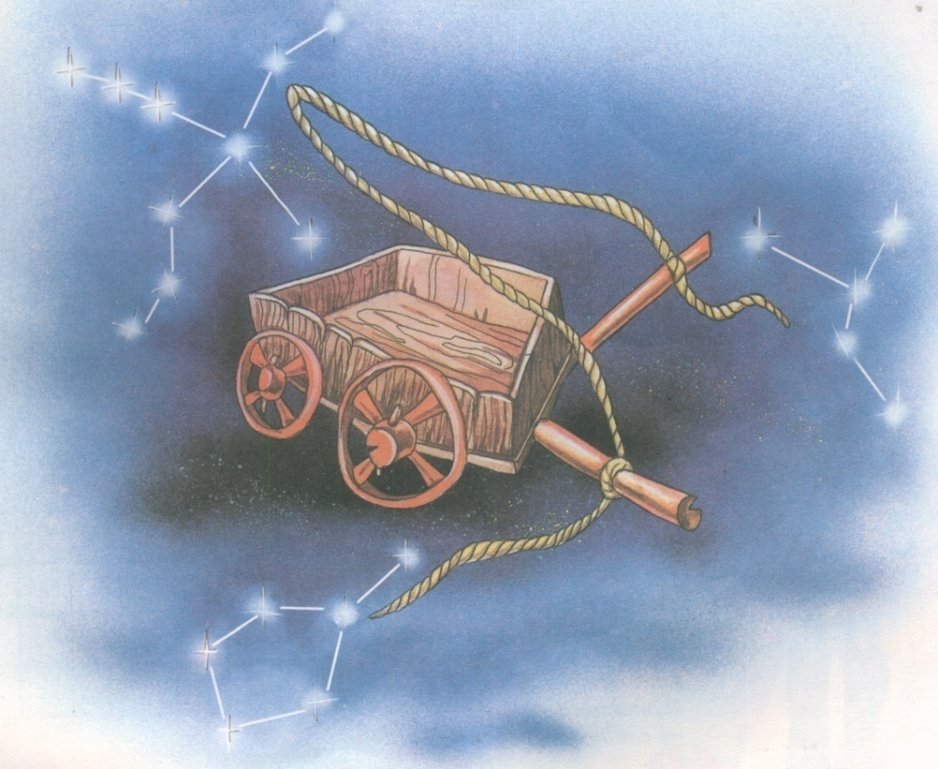
Попробуй нарисовать вокруг этих точек-звезд: Лебедя, Рака, Рыбу. Назови басню, кто ее автор?
Чтение

Slide 8
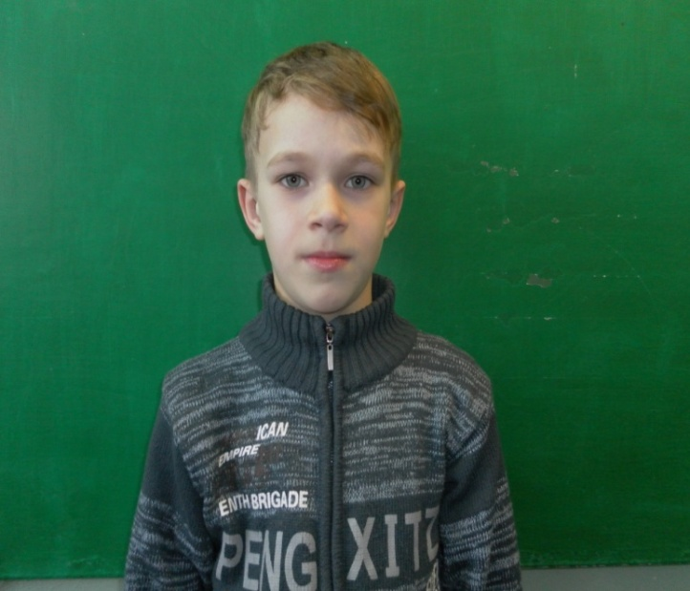
Чтение
Первый снег!
В октябре пошел
Первый снег!
В воздухе кружится
Первый снег!
На ладони тает
Первый снег!
Землю укрывает
Первый Снег!
Утром заря заливается солнцем.
Лучики света проникли в оконце,
Всем хорошо , уютно на свете.
Солнце тепло дарит взрослым и детям

Slide 9
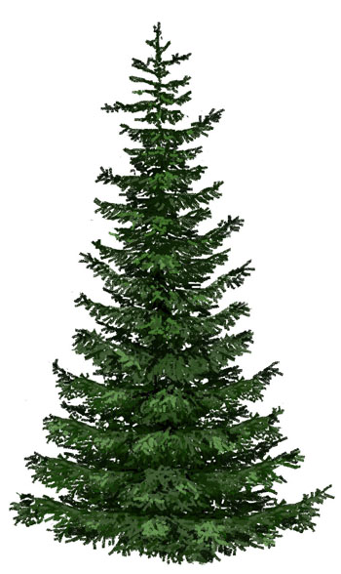
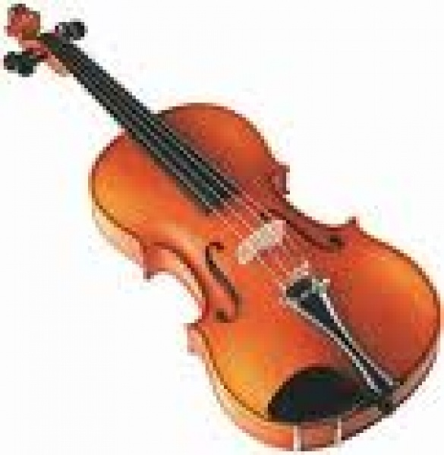
У березы – 27 У клена – 8 У ели - 32
Математика
8 + 15 = 5 · 6 – 4 = 35 : 5+ 5 · 5 =

Slide 10
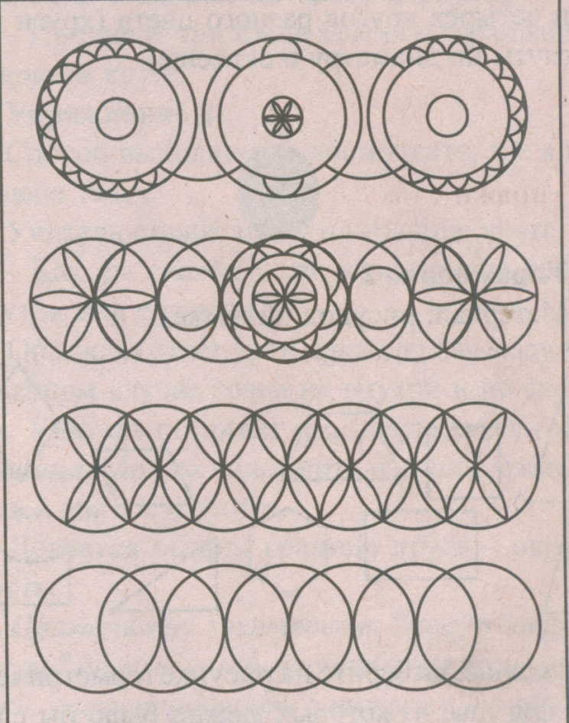
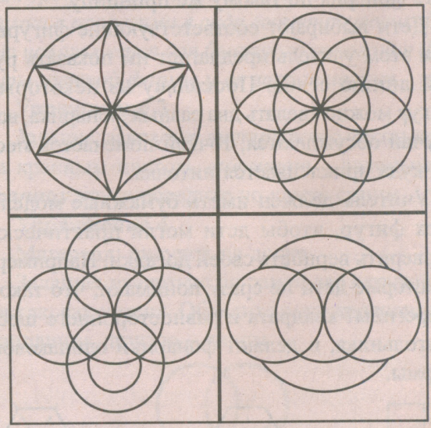
Задание: Найдите простой орнамент, сосчитайте сколько в нем окружностей, где их центры. Раскрасьте орнаменты. Составьте орнаменты самостоятельно.
Математика
Окружность и ее элементы

Slide 11
Задание: «Жил был воздушный шарик . Ему надоело висеть в магазине , он отвязался и полетел….»
Русский язык
Сочинение
«Приключения воздушного шарика
Задание: Составь слова из букв слова
«Сообразительность»

Slide 12
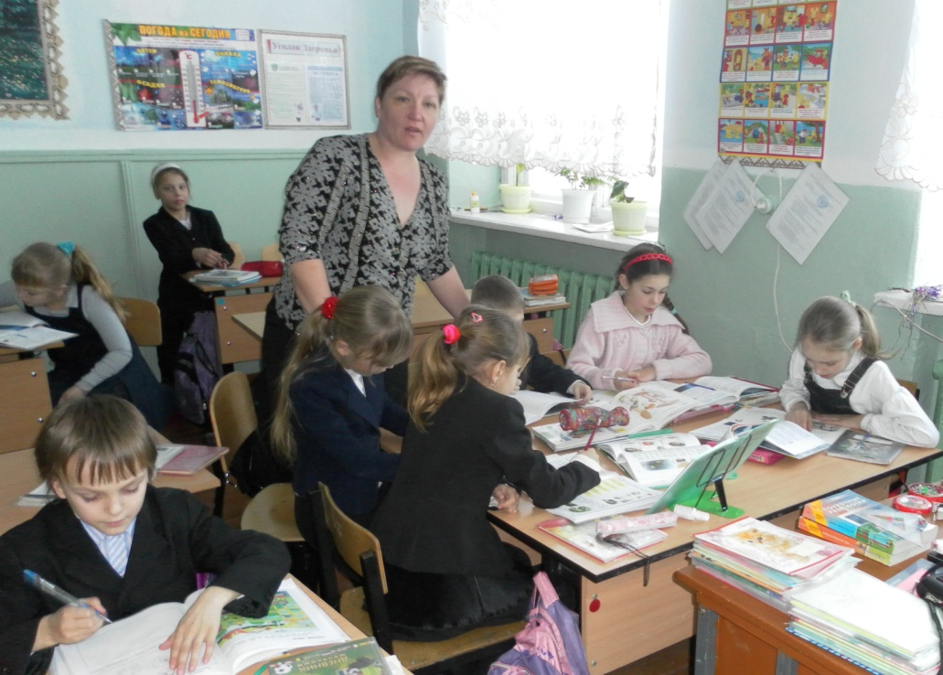
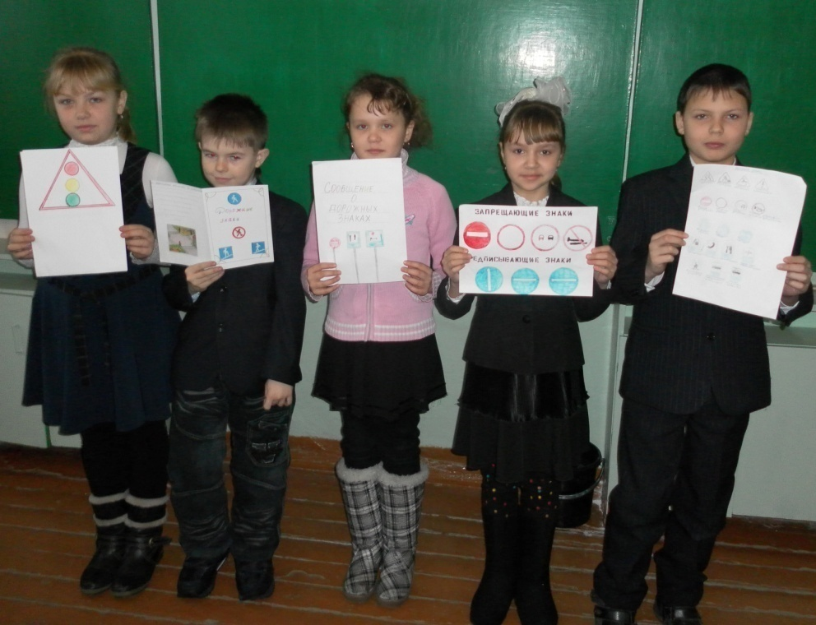
Окружающий мир
Тема:
«Дорожные знаки»
групповая исследовательская работа

Slide 13
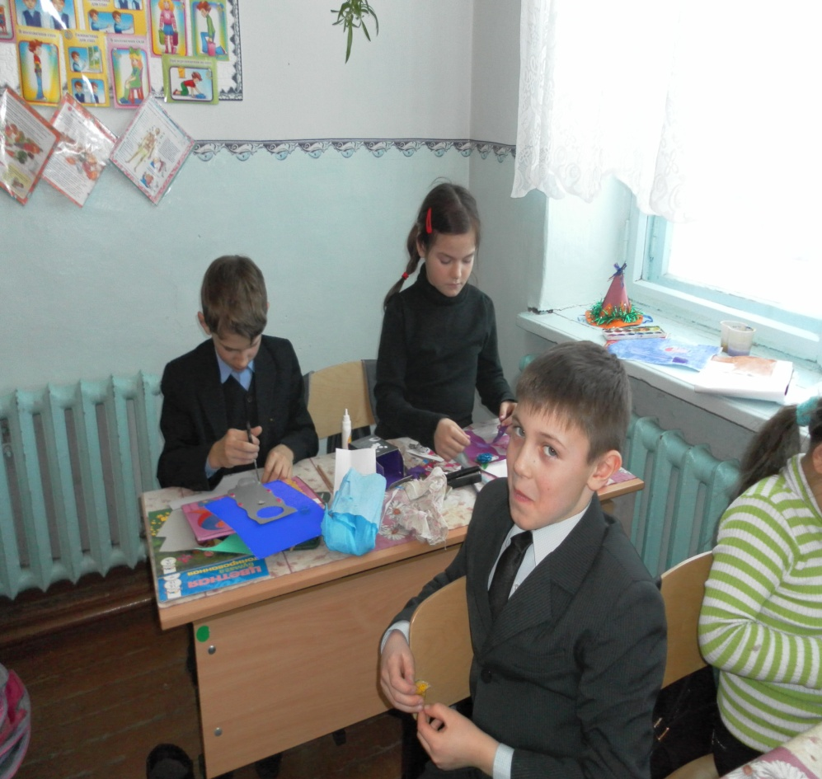
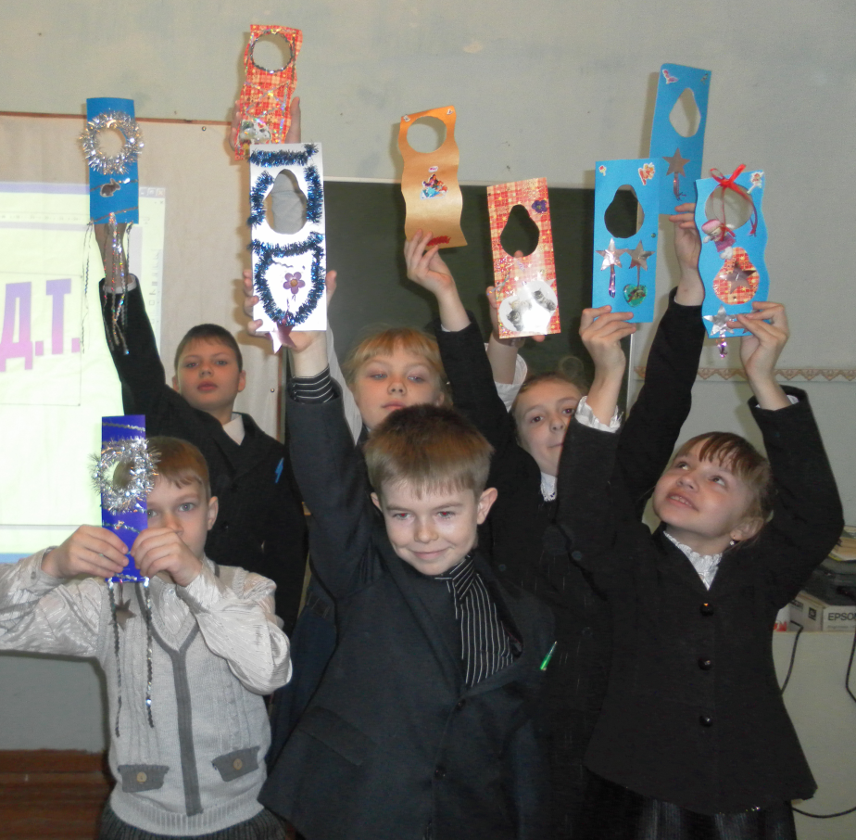
Технология
Развиваем творчество

Slide 14
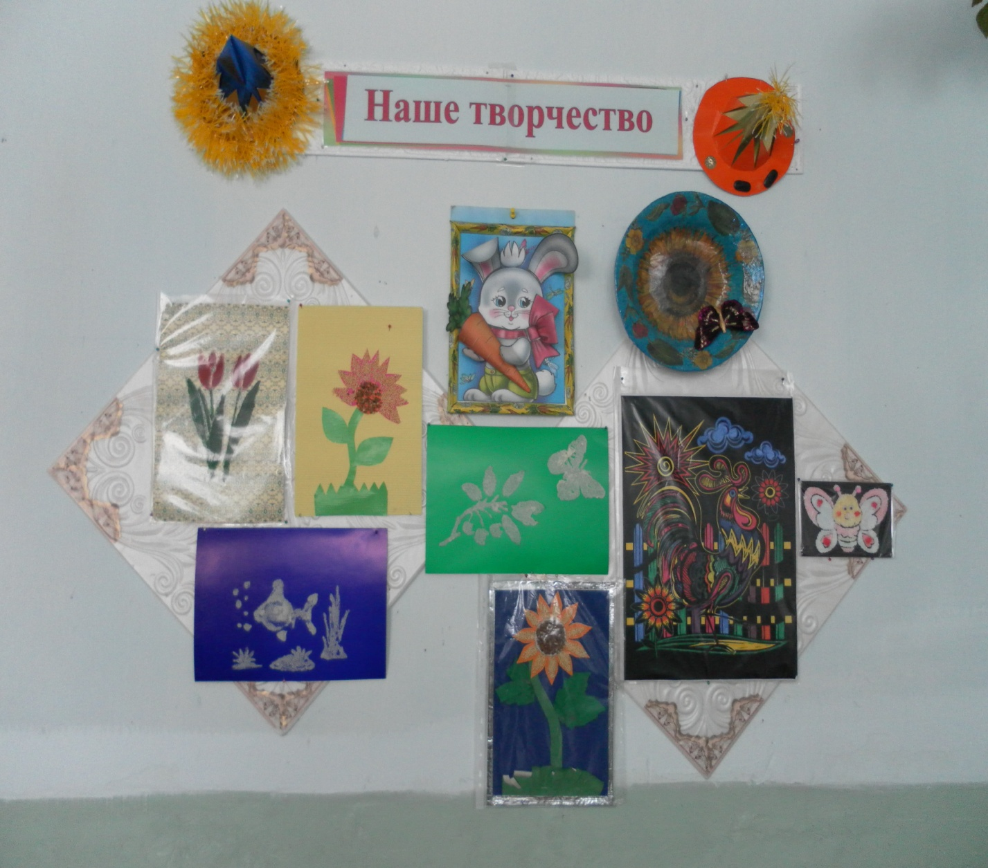
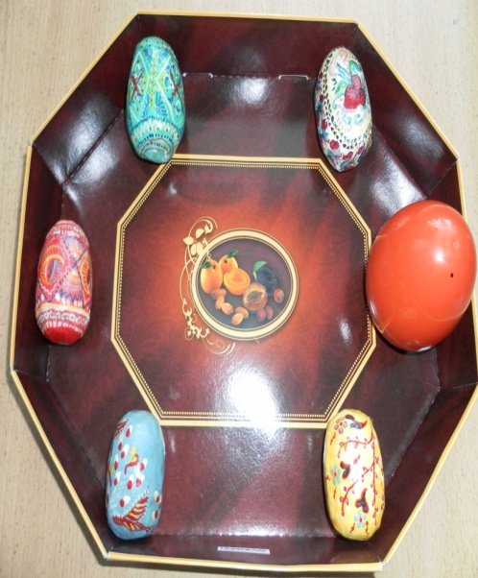
Технология

Slide 15
Учебная деятельность

Slide 16
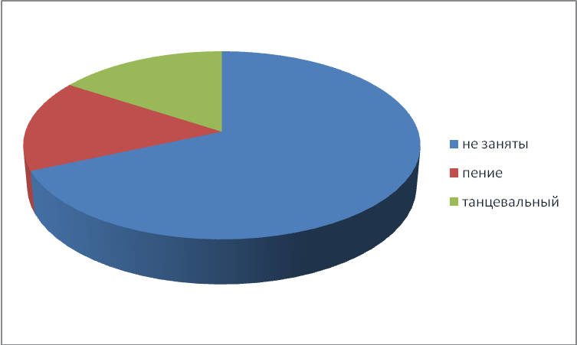
Внеклассная деятельность

Slide 17
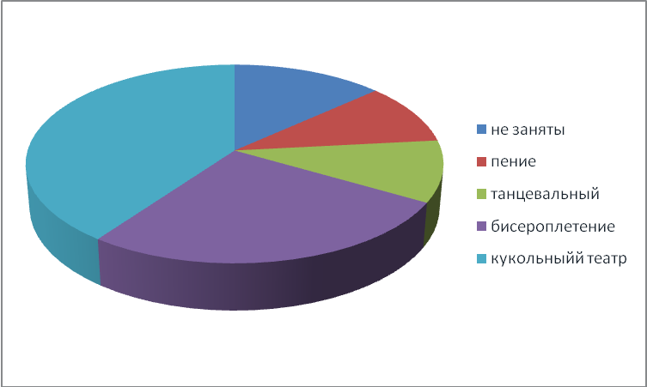
Внеклассная деятельность

Slide 18
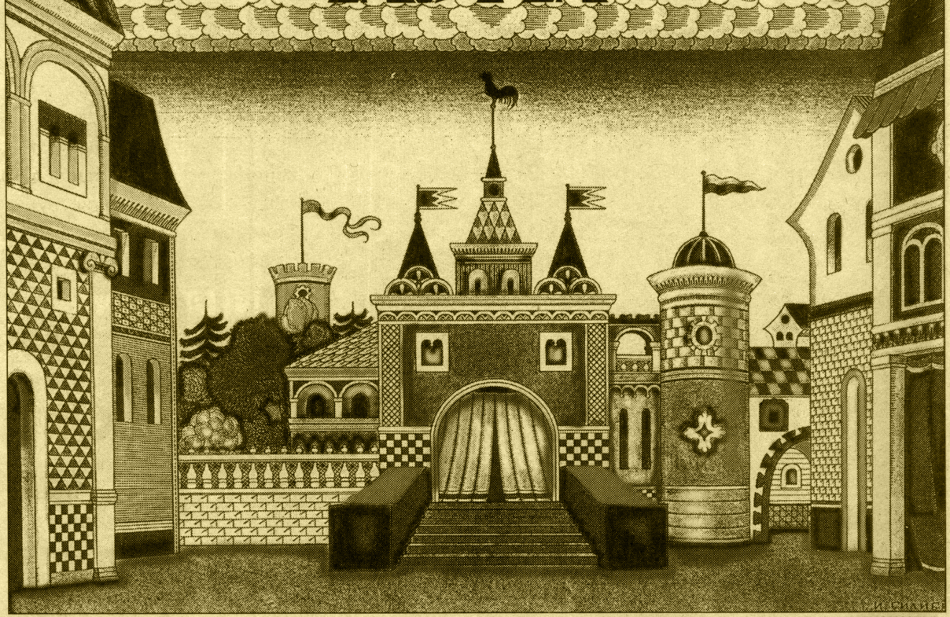
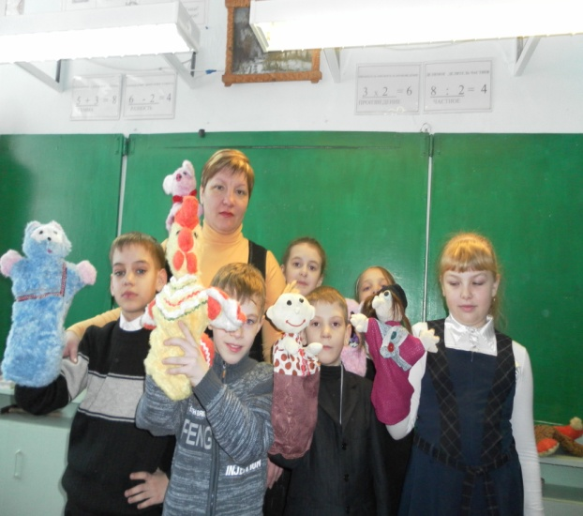
Кукольный театр

Slide 19
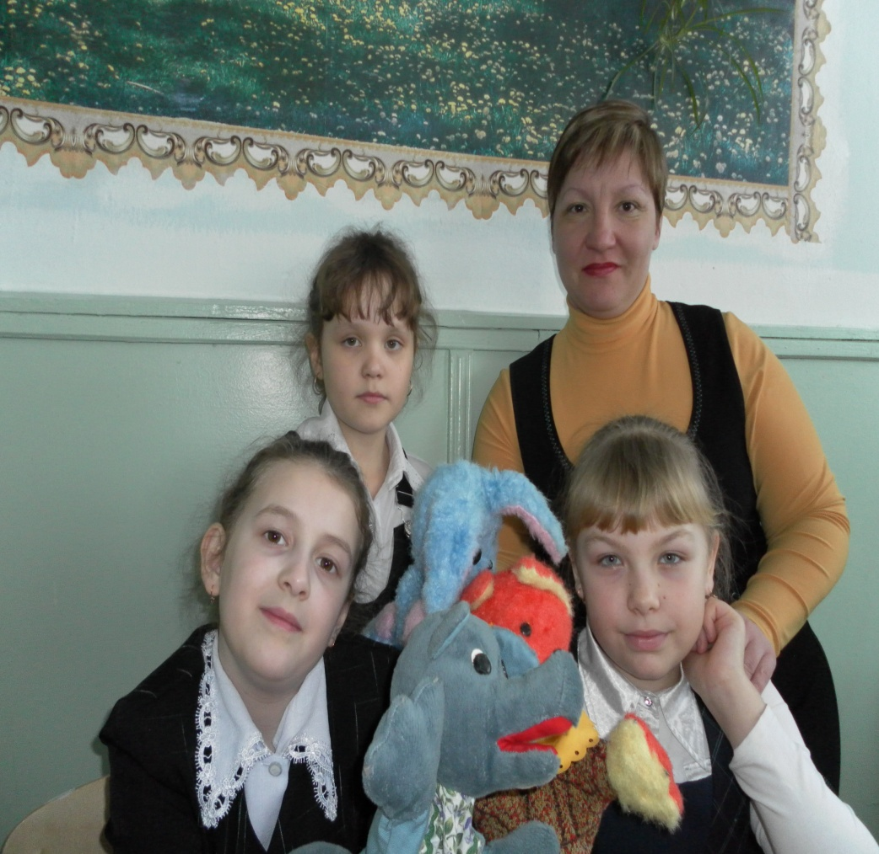
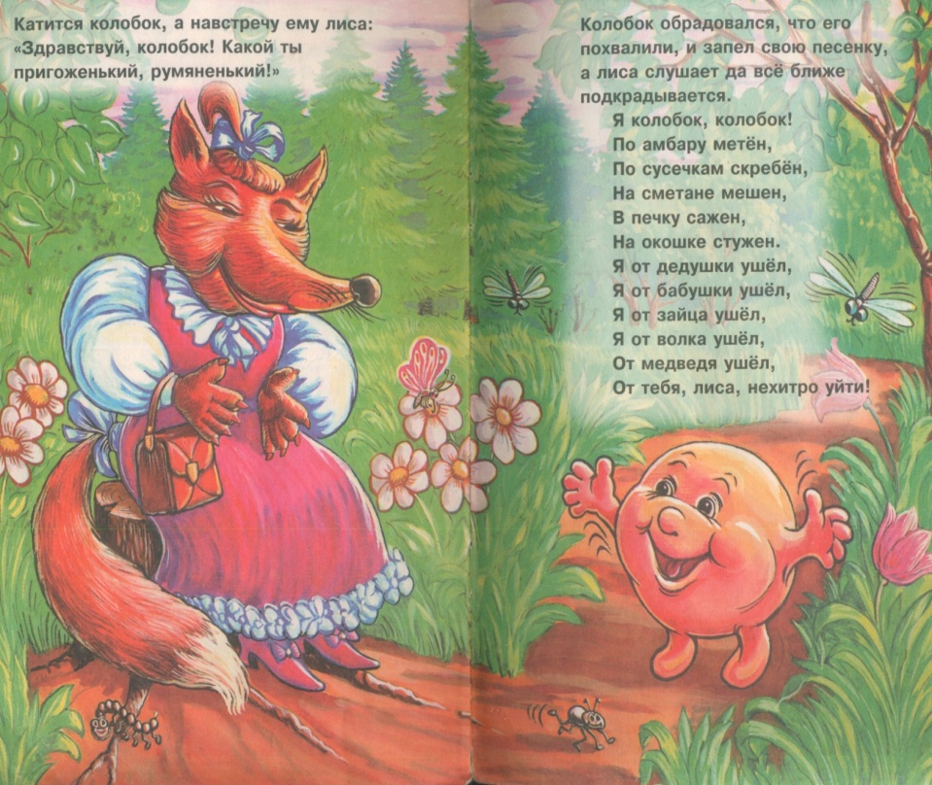
Кукольный театр
Хвастливо , с усмешкой»

Slide 20
Спасибо за внимание.

